Slide 1
МБДОУ «Детский сад 78 комбинированного вида с татарским языком воспитания и обучения» Авиастроительного района г.Казани.
Неделя «По сказкам Г.Тукая»
Лепка на тему
«Акбай из стихотворения Г. Тукая
«Забавный ученик»
Средняя группа

Slide 2
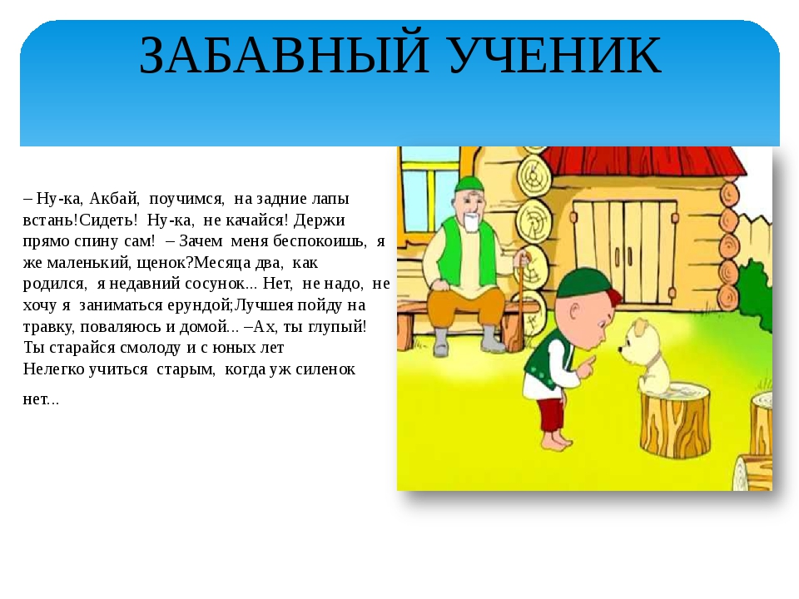

Slide 3
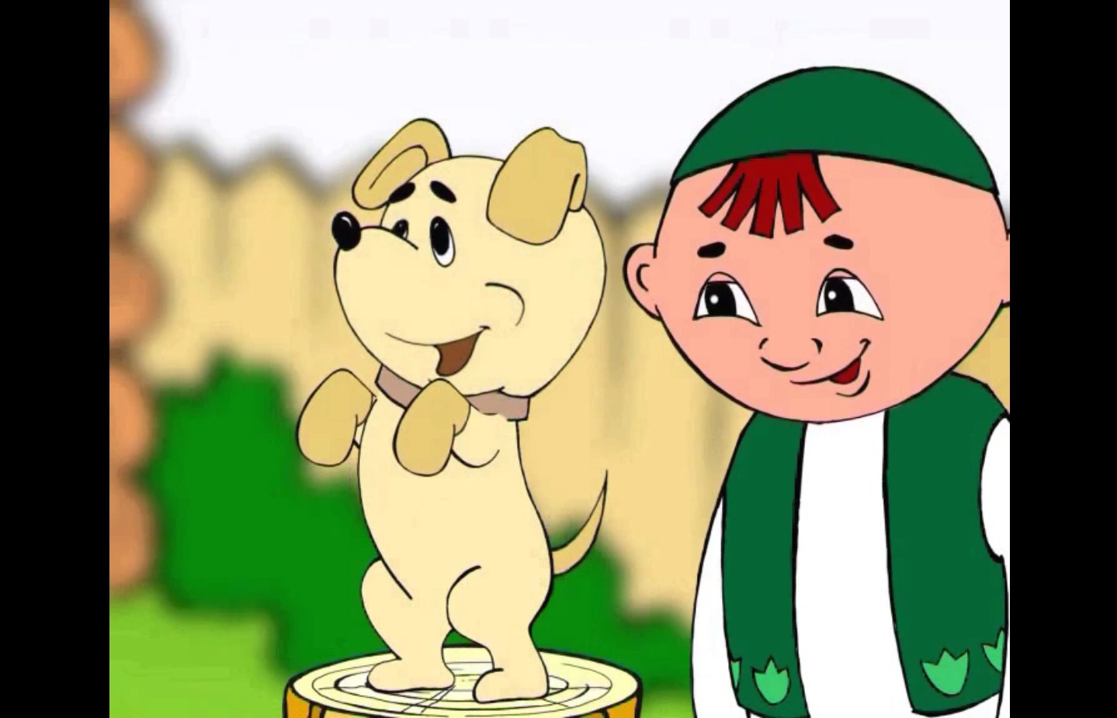

Slide 4
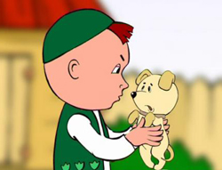

Slide 5
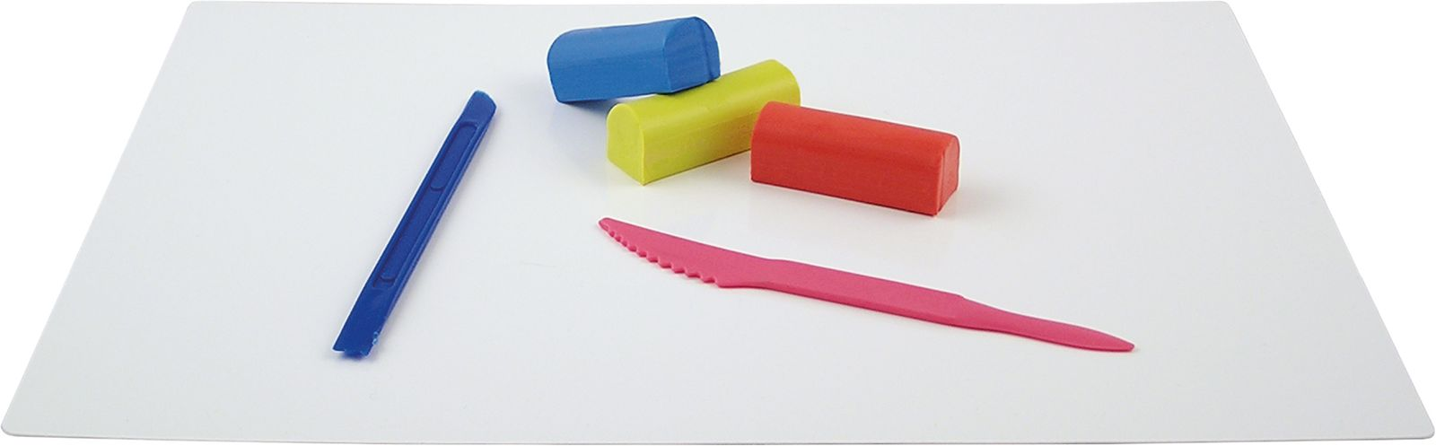
Для занятия понадобится:
-пластилин
-доска для лепки

Slide 6
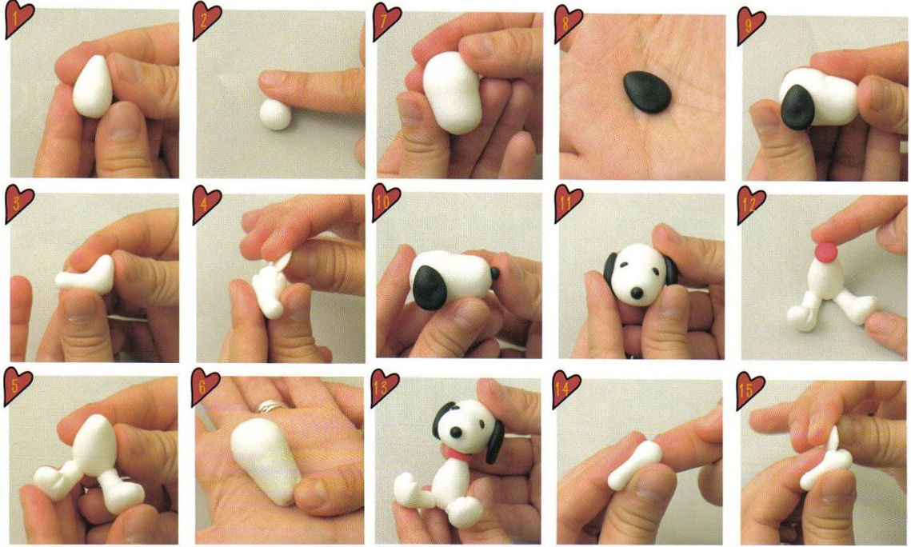
Выполни работу по образцу! https://yandex.ru/efir?stream_id=4939c0a3316cd4d592e22e59d0fbfb5f&from_block=logo_partner_player

Slide 7
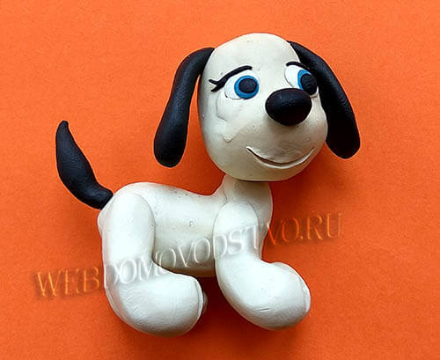

Slide 8

Спасибо ждем ваших работ!!!

